Slide 1

Rozpoznawanie chodu (Gait recognition)
Magdalena Kalisz, Adam Bajguz, Paweł Halicki

Slide 2
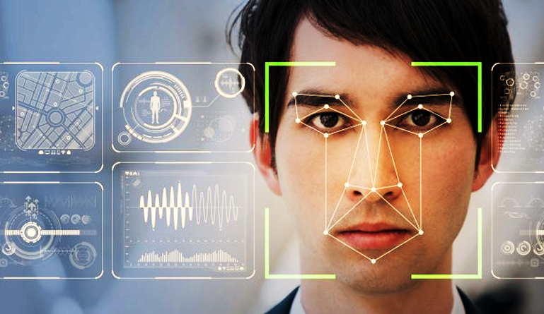
Biometria
Fizjologiczna - struktura tkanek
Behawioralna - wyuczony sposób wykonywania różnorakich czynności
Chód należy do biometrii behawioralnej, opiera się na sposobie chodzenia osoby

Slide 3
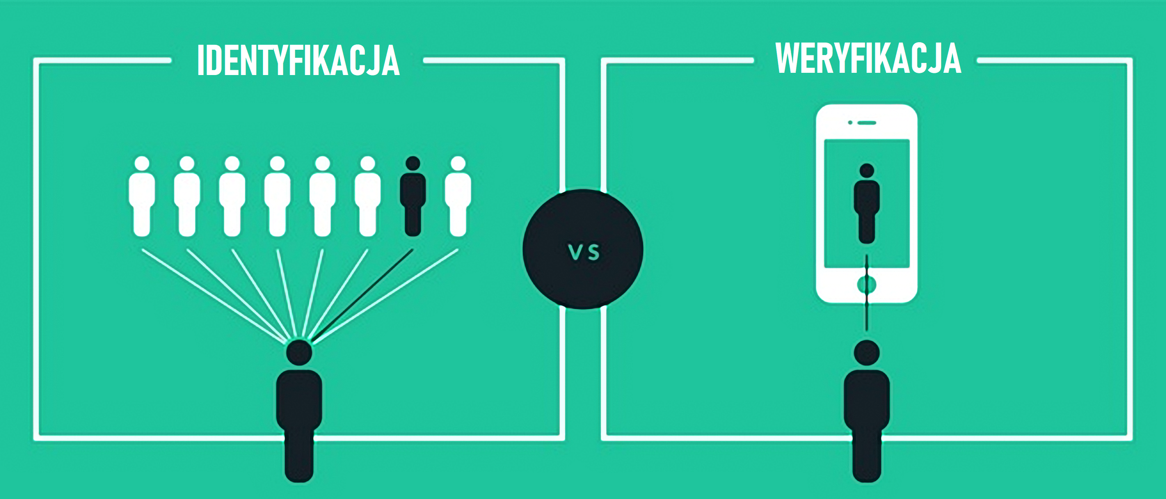
Biometria

Slide 4
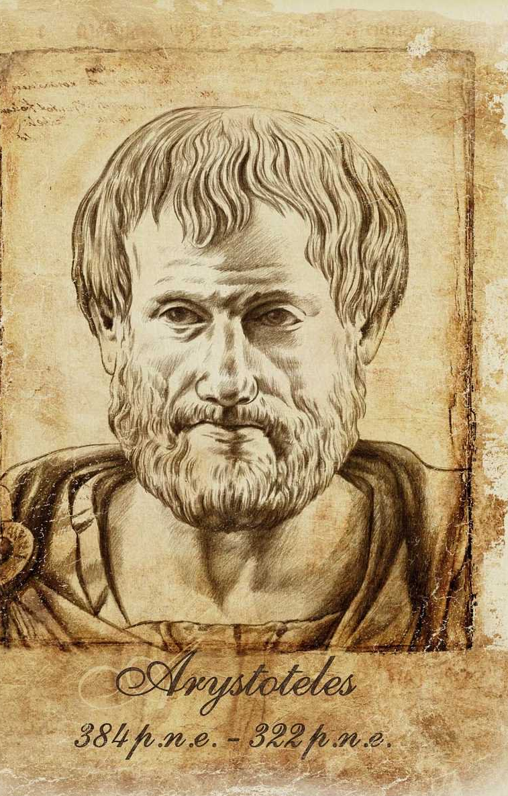
Początki badania chodu
Arystoteles stworzył pierwszy znany zapis odnoszący się do analizy sposobu chodzenia przez człowieka:
„Gdyby człowiek miał chodzić po ziemi przy ścianie trzcina zanurzona w tuszu przymocowana do jego głowy linią wytyczoną przez trzcina nie byłaby prosta, ale zygzakowata, ponieważ schodzi niżej kiedy pochyla się i podnosi, gdy stoi wyprostowany i podnosi się samego siebie.”

Slide 5
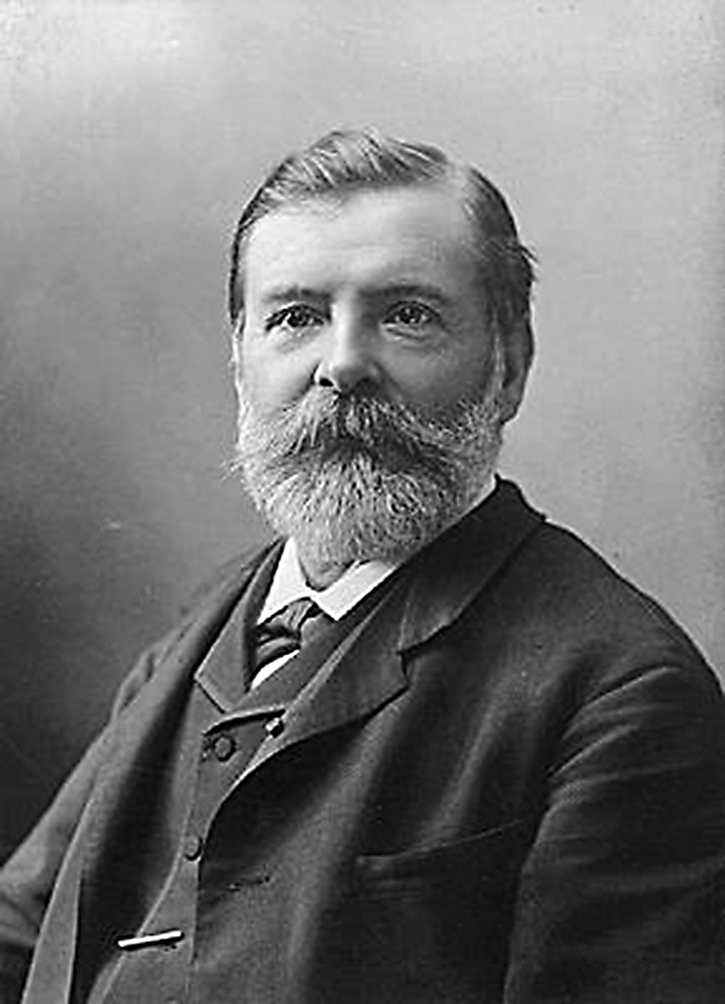
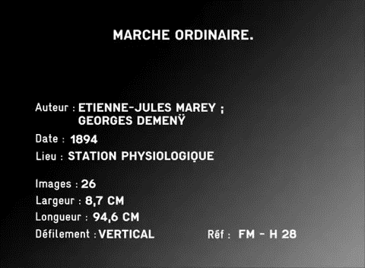
Początki badania chodu
Pierwsze naukowe badania nad chodem człowieka prowadził pod koniec XIX wieku Étienne-Jules Marey.
Notes:
Pierwsze naukowe badania nad chodem człowieka prowadził pod koniec XIX wieku Étienne-Jules Marey. Jako pierwszy wykonał on diagram chodu człowieka. Przez kolejne stulecie chodem zajmowało się wielu naukowców – mimo to model matematyczny chodu powstał dopiero w latach 90. ubiegłego wieku. Wtedy też, na podstawie tego modelu, udało się stworzyć robota, który samodzielnie poruszał się na dwóch kończynach.

Slide 6
Wady i zalety chodu jako cechy biometrycznej
Zalety:
Wady:
Możliwość identyfikacji na odległość
Wysoka skuteczność przy słabej jakości danych np. niskiej rozdzielczości nagrania z kamer CCTV
Nieświadomość osobnika o byciu identyfikowanym, co zmniejsza prawdopodobieństwo zmian zachowania wymuszonych pomiarem
Naśladowanie cudzego chodu jest trudne
Wrażliwość na zmiany ubioru
Czasami chodzenie po powierzchni, zjazd, podjazd itp. Może również powodować problem
Chód nie identyfikuje człowieka tak jednoznacznie jak np. odcisk palca
Notes:
Potrafi rozpoznać osobę na odległość, gdzie inne dane biometryczne są zasłonięte

Slide 7
Zastosowania analizy i rozpoznawania chodu
Medycyna (np. rozpoznawanie chorób ruchu)
Kryminalistyka (traseologia, czyli identyfikacja śladów stóp)
Sport
Monitoring
Robotyka
Wewnętrzna nawigacja inercyjna
Notes:
• Biometria behawioralna: Obecnie popularność zyskał wzór chodu jako biometryczny.
Głównym powodem jest to, że rozpoznanie wzorca chodu nie wymaga podmiotowej współpracy
w porównaniu z innymi danymi biometrycznymi (Sarkar i in. 2005).
• Rozpoznawanie i analiza gestów i postawy: Aby uzyskać bardziej zaawansowany naturalny interfejs z
komputery i systemy komputerowe, rozpoznawanie ludzkich gestów i postawy jest ważne
klawisz. Ma obiecujące zastosowania, takie jak gry, rozpoznawanie języka migowego, urządzenia sterujące,
i inni (Ronchetti i Avancini, 2011; Seperi i in., 2006).
• Robotyka: ludzka analiza ruchu odgrywa ważną rolę w robotyce do sterowania robotami humanoidalnymi,
naśladować ruchy człowieka w robocie w środowiskach wirtualnych i rozszerzonych (Hoffman, 2010).
• Medycyna: w dziedzinie medycyny do rozpoznawania i analizy wykorzystuje się rozpoznawanie ruchu ludzkiego
Ortopedia, neurologia, zaburzenia mięśniowo-szkieletowe, postawa ciała i sprawność fizyczna. Jest to również przydatne
zaprojektować inteligentne systemy pomocy osobom starszym i niepełnosprawnym fizycznie / umysłowo
(Najafi i in., 2003; Lin i Kulic, 2013).
• Sport i ćwiczenia: w sporcie rozpoznawanie ruchu jest przydatne do analizowania ruchów sportowych i
zaprojektować niedrogie i wydajne ramy szkoleniowe (Bertini, 2003). Środowisko dla
ćwiczenia rehabilitacyjne z systemem informacji zwrotnej w odległych miejscach lub w obecności eksperta
jest zaprojektowany (Watanabe 2015). Dao (2016) zaproponowało system monitorowania ćwiczeń
starsi ludzie. Tego rodzaju systemy z pewnością będą przydatne dla pacjentów i osób starszych.
• Sztuka i rozrywka: Rozpoznawanie ruchu jest przydatne w analizowaniu, uczeniu się i uczuciu
rozumienie ruchów tańca artystycznego jak w tańcach takich jak Bharatnatyam i Salsa. Kale i
Patil (2015) rozpoznał sekwencję taneczną Bharatnatyam z danych głębi. To także pomaga
zwiększyć efektywność sceny i zmianę ruchów wymaganych dla jakości i
wpływ działania

Slide 8
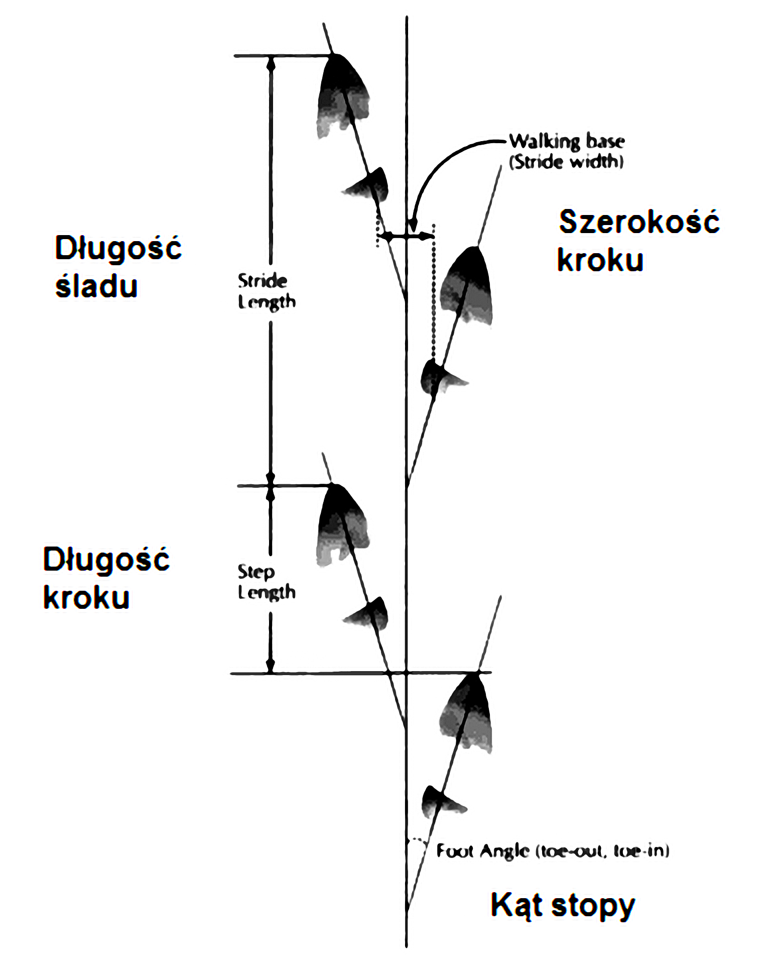
Zastosowania analizy i rozpoznawania chodu
Medycyna
Kryminalistyka
Sport
Monitoring
Robotyka
Wewnętrzna nawigacja inercyjna
Traseologia należy do technik śledczych, zajmujących się analizą i identyfi­kowaniem śladów człowieka, pojazdu lub zwierzęcia w związku z wystąpieniem przestępstwa, których pojawienie się uwarunkowane jest pewnym ruchem.
Ślady pozostawione przez sprawcę na miejscu zdarzenia wykazują jego ich­nogram, czyli tzw. „ścieżkę chodu”.
Notes:
Traseologia należy do technik śledczych, zajmujących się analizą i identyfi­kowaniem śladów człowieka, pojazdu lub zwierzęcia w związku z wystąpieniem przestępstwa, których pojawienie się uwarunkowane jest pewnym ruchem.
Ślady pozostawione przez sprawcę na miejscu zdarzenia wykazują jego ich­nogram, czyli tzw. „ścieżkę chodu”. W czasach obecnych, dla rozpoznania sprawcy stosuje się badania ustalające: kierunek i linię chodu, kąt oraz linię stopy, kąt kroku, długość i szerokość kroku, jak również długość i szerokość poszczególnego śladu (pozwala to na identyfikację grupową).

Slide 9
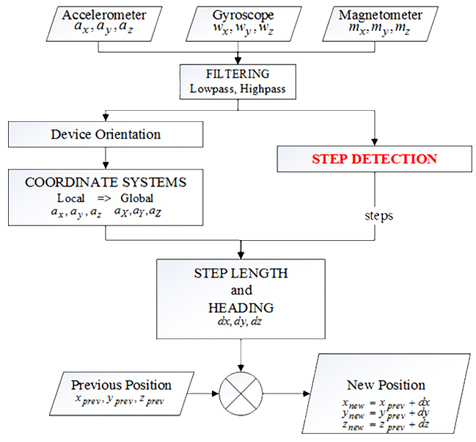
Zastosowania analizy i rozpoznawania chodu
Medycyna
Kryminalistyka
Sport
Monitoring
Robotyka
Wewnętrzna nawigacja inercyjna
Notes:
Traseologia należy do technik śledczych, zajmujących się analizą i identyfi­kowaniem śladów człowieka, pojazdu lub zwierzęcia w związku z wystąpieniem przestępstwa, których pojawienie się uwarunkowane jest pewnym ruchem.
Ślady pozostawione przez sprawcę na miejscu zdarzenia wykazują jego ich­nogram, czyli tzw. „ścieżkę chodu”. W czasach obecnych, dla rozpoznania sprawcy stosuje się badania ustalające: kierunek i linię chodu, kąt oraz linię stopy, kąt kroku, długość i szerokość kroku, jak również długość i szerokość poszczególnego śladu (pozwala to na identyfikację grupową).

Slide 10
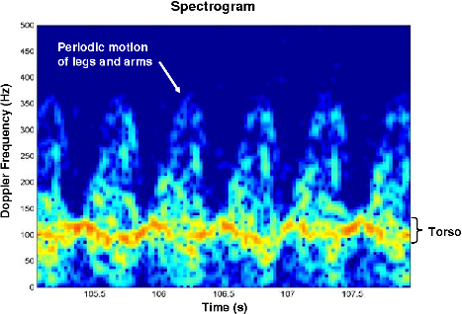
Podział systemów rozpoznawania chodu
Oparte o widzenie maszynowe
oparte na modelu – odzyskujące strukturalny model ludzkiego ruchu poprzez dopasowanie wspólnych miejsc z kinematycznym modelem ludzkiego ciała
oparte na ruchu, wyglądzie (sylwetce) – pozbawione modelu i opierające się na zmianach wyglądu podmiotu, który pośrednio zawiera informacje o ruchach ciała.
Oparte o czujniki w podłodze, na ciele lub noszone (wearable sensors)
Oparte o radar

Slide 11
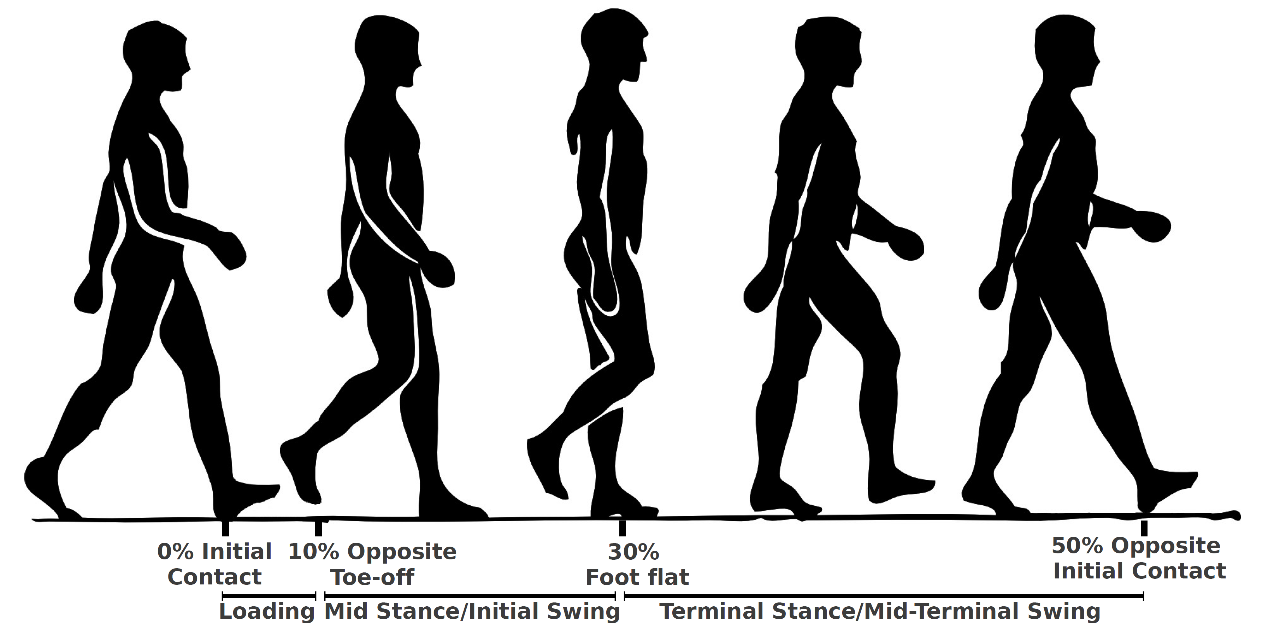
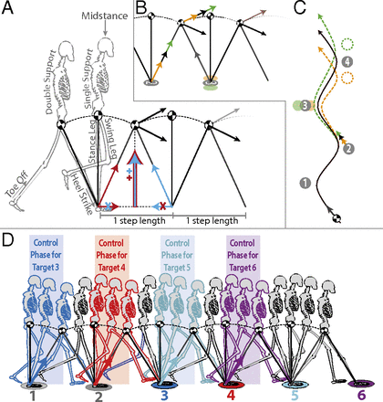

Fazy chodu

Slide 12
Wykrywanie kroków na podstawie akcelerometru

Slide 13
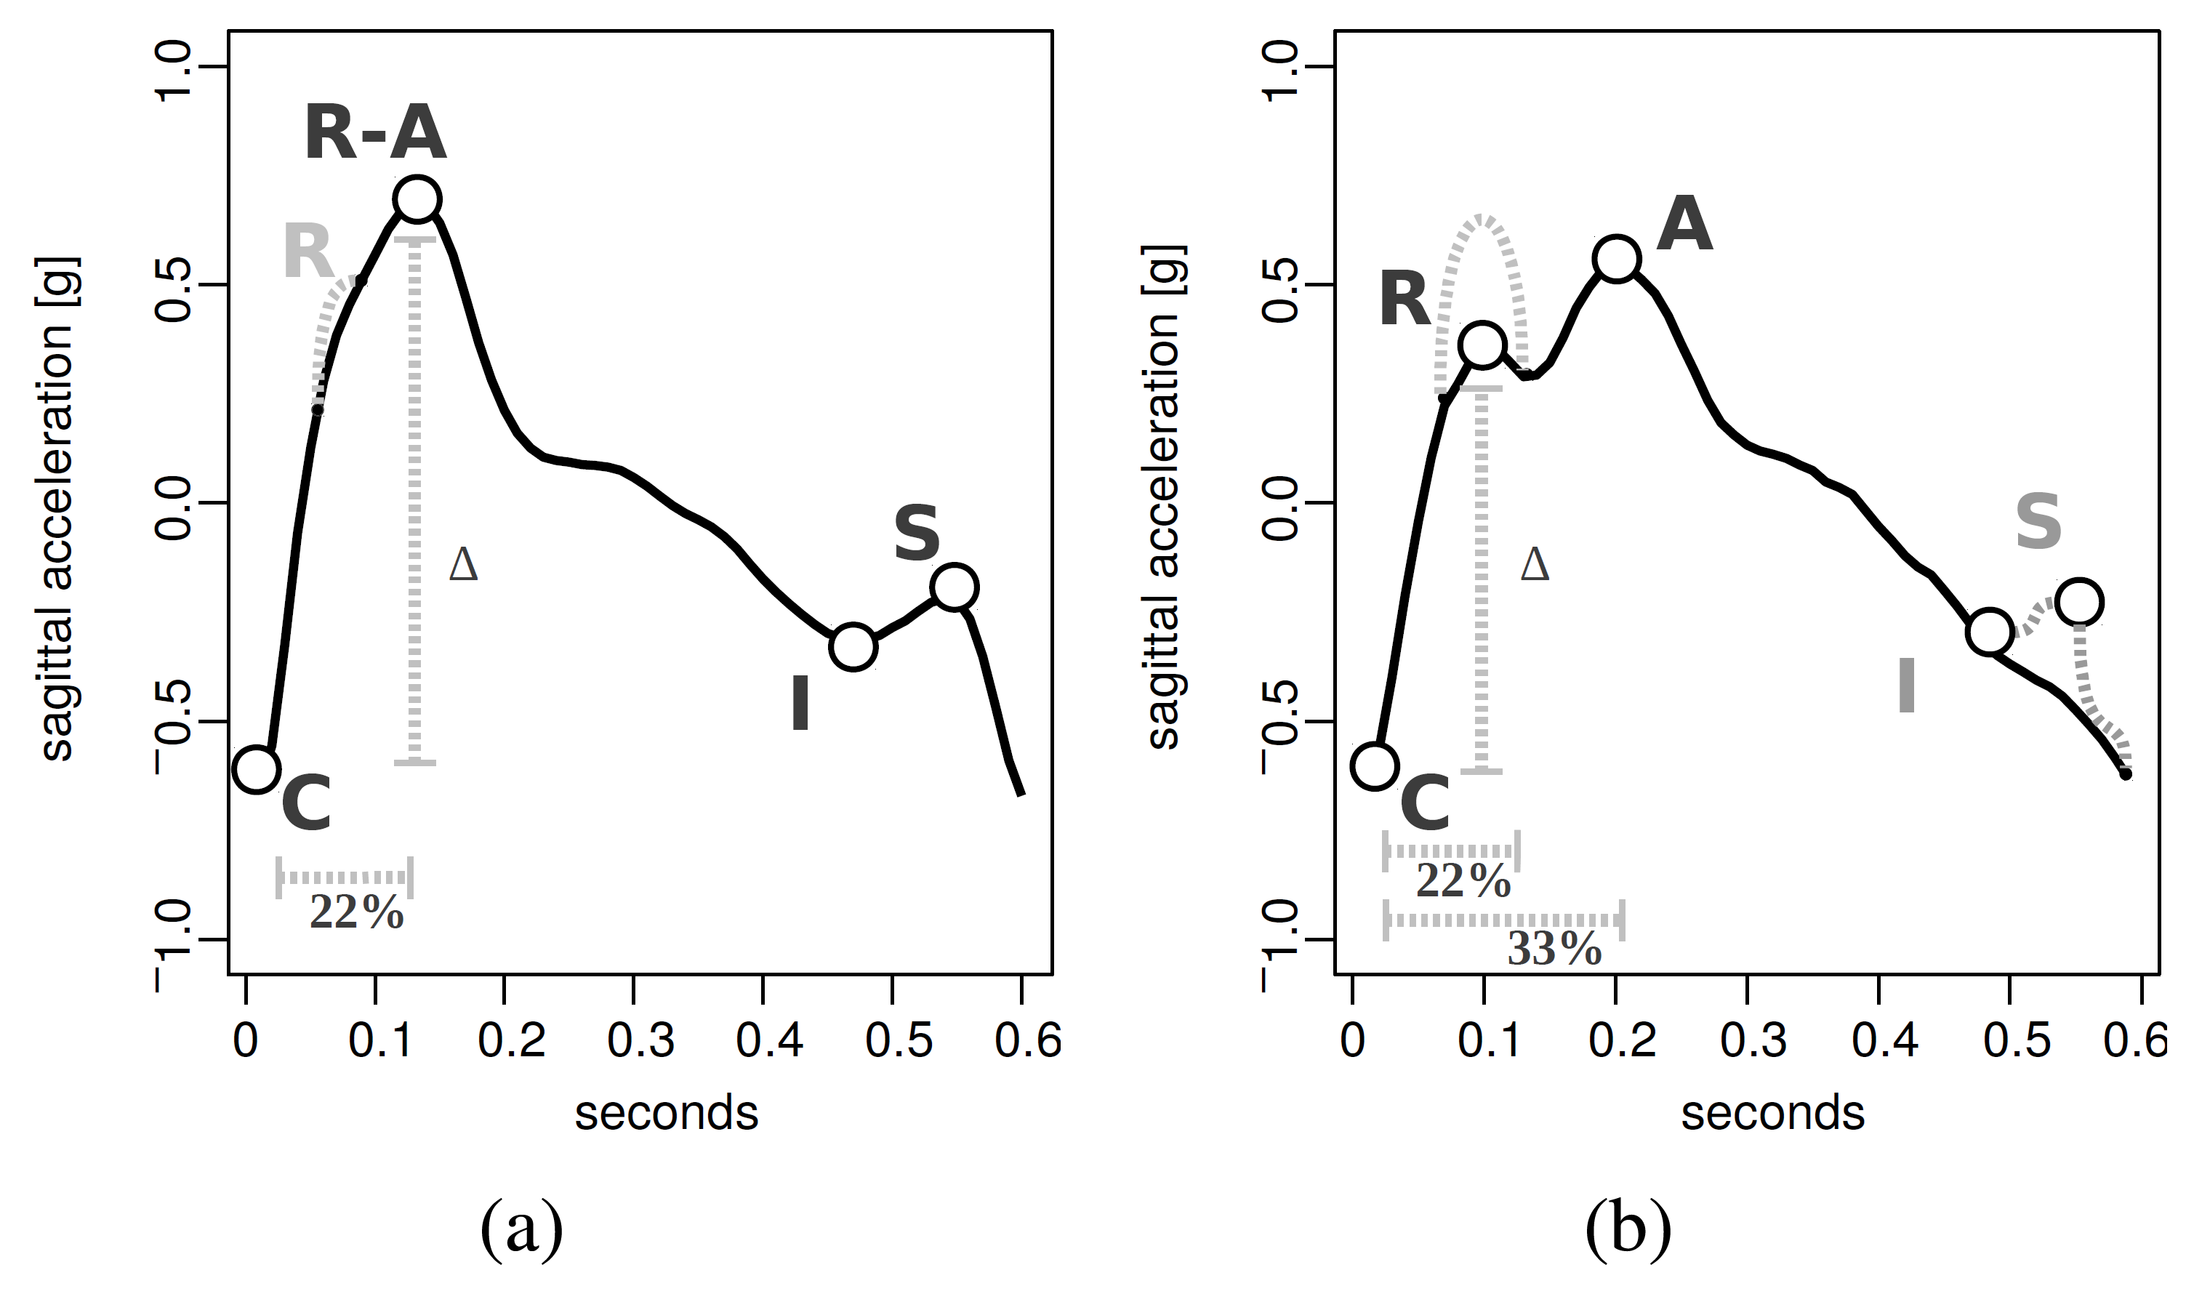
Wykrywanie kroków na podstawie akcelerometru
Zauważono, że seniorzy mają tendencję do czekania, aż stopa przednia wyląduje na ziemi, aby zacząć przesuwać tylną stopę do przodu, co powoduje spadek przyspieszenia do przodu, a następnie wzrost, gdy mięśnie łydki tylnej stopy zaczynają odsuwać piętę. Ta nieciągłość w odpowiedzi obciążenia podzieliła pik R-A na R i A.
Brak interwału I-S jest ściśle związany z korzystaniem z różnego rodzaju pomocy podczas chodzenia, np.: chodzika.
Sparametryzowany wykres kroku charakterystycznego dla (a) normalnego chodzenie (klaster B) i (b) dla upośledzonego chodzenia (klaster A). Linią przerywaną zaznaczono możliwe wariacje chodu.
DOI:10.1109/TBME.2015.2480296

Slide 14
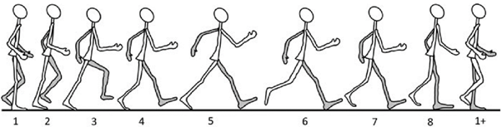
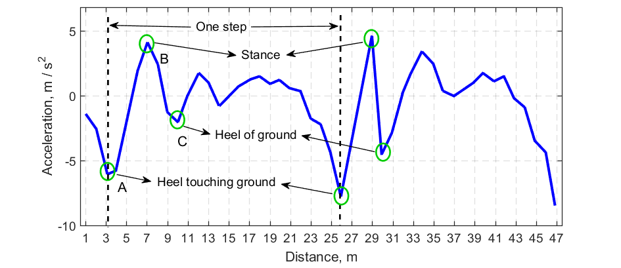
Wykrywanie kroków na podstawie akcelerometru
Faza 5. Pięta dotyka ziemi
(heel-touching-ground)
Faza 1. Faza podporu
(stance)
Faza 2. Pięta nad ziemią
(heel-off-ground)

Slide 15
PrzykładoWE algorytmY
Weryfikacji osoby z wykorzystaniem danych z akcelerometru

Slide 16
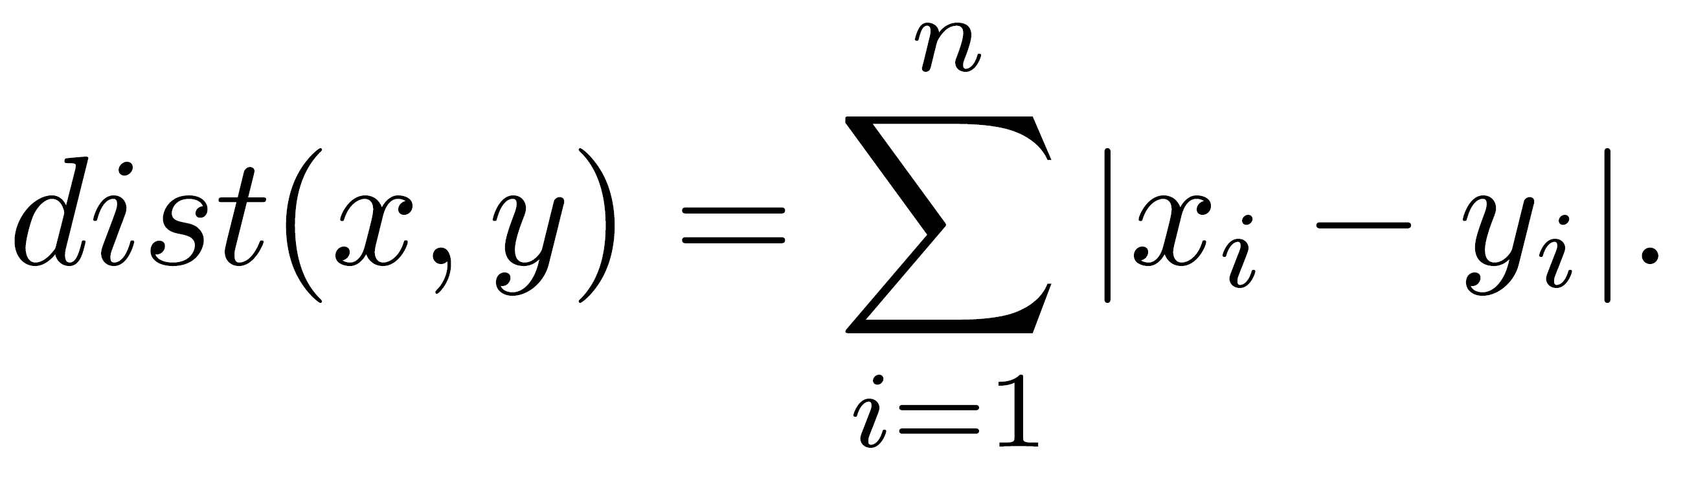
Przykładowy algorytm weryfikacji osoby z wykorzystaniem danych z akcelerometru
Obliczenie połączonego sygnału przyspieszenia
X_{i}, Y_{i}, Z_{i} –przyspieszenie w danej osi w i-tej obserwacji
i – numer obserwacji
k – łączna ilość obserwacji
Obliczenie n-przedziałowego histogramu
Normalizacja histogramu poprzez podzielenie wartości przez liczbę zarejestrowanych obserwacji.
Obliczenie podobieństwa histogramu z zapisanym w bazie z wykorzystaniem odległości bezwzględnej
Wartość odległości reprezentuje wynik podobieństwa między dwoma próbkami chodu.
x_{i} – prawdopodobieństwo wystąpienie punktu w i-tym przedziale nowej próbki chodu
y_{i} – prawdopodobieństwo wystąpienie punktu w i-tym przedziale w zapisanej próbce chodu
i – numer przedziału w znormalizowanym histogramie
n – liczba przedziałów histogramu

Slide 17
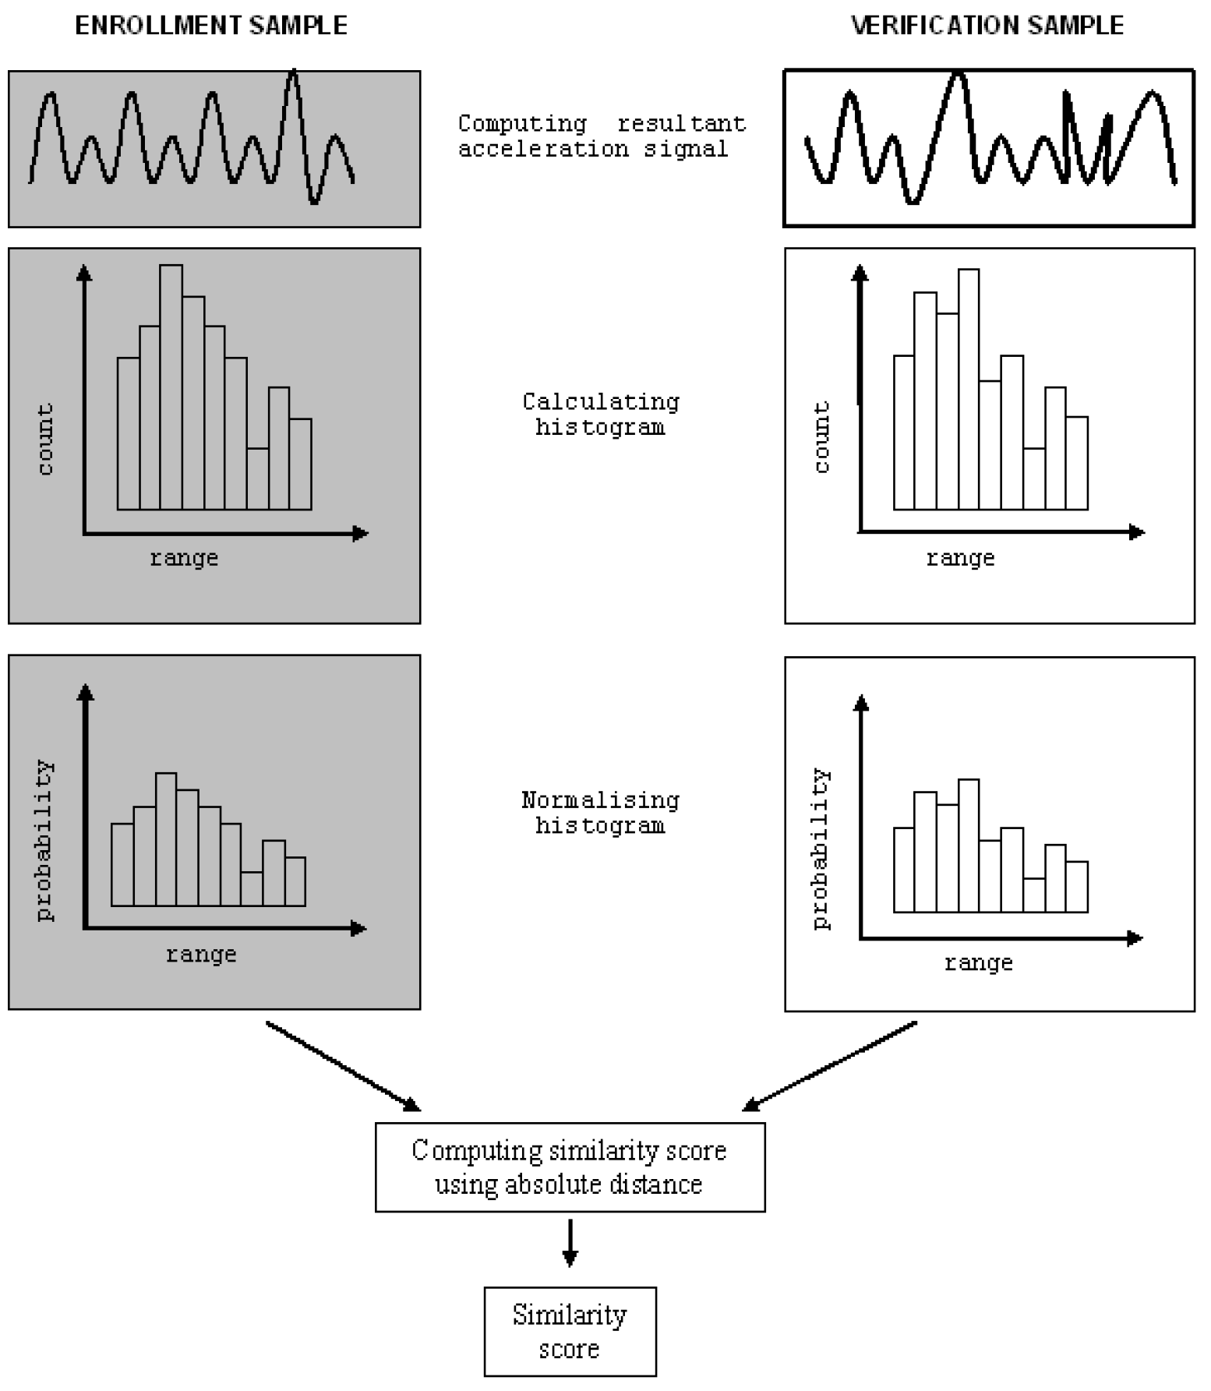
Przykładowy algorytm weryfikacji osoby z wykorzystaniem danych z akcelerometru
1.
Obliczenie połączonego sygnału przyspieszenia
Obliczenie n-przedziałowego histogramu
Normalizacja histogramu poprzez podzielenie wartości przez liczbę zarejestrowanych obserwacji.
Obliczenie podobieństwa histogramu z zapisanym w bazie z wykorzystaniem odległości bezwzględnej
Wartość odległości reprezentuje wynik podobieństwa między dwoma próbkami chodu.
2.
3.
4.
DOI: 10.4304/jcp.1.7.51-59

Slide 18
Przykładowe algorytmy
Identyfikacjia i weryfikacji osoby z wykorzystaniem obrazu energii chodu

Slide 19
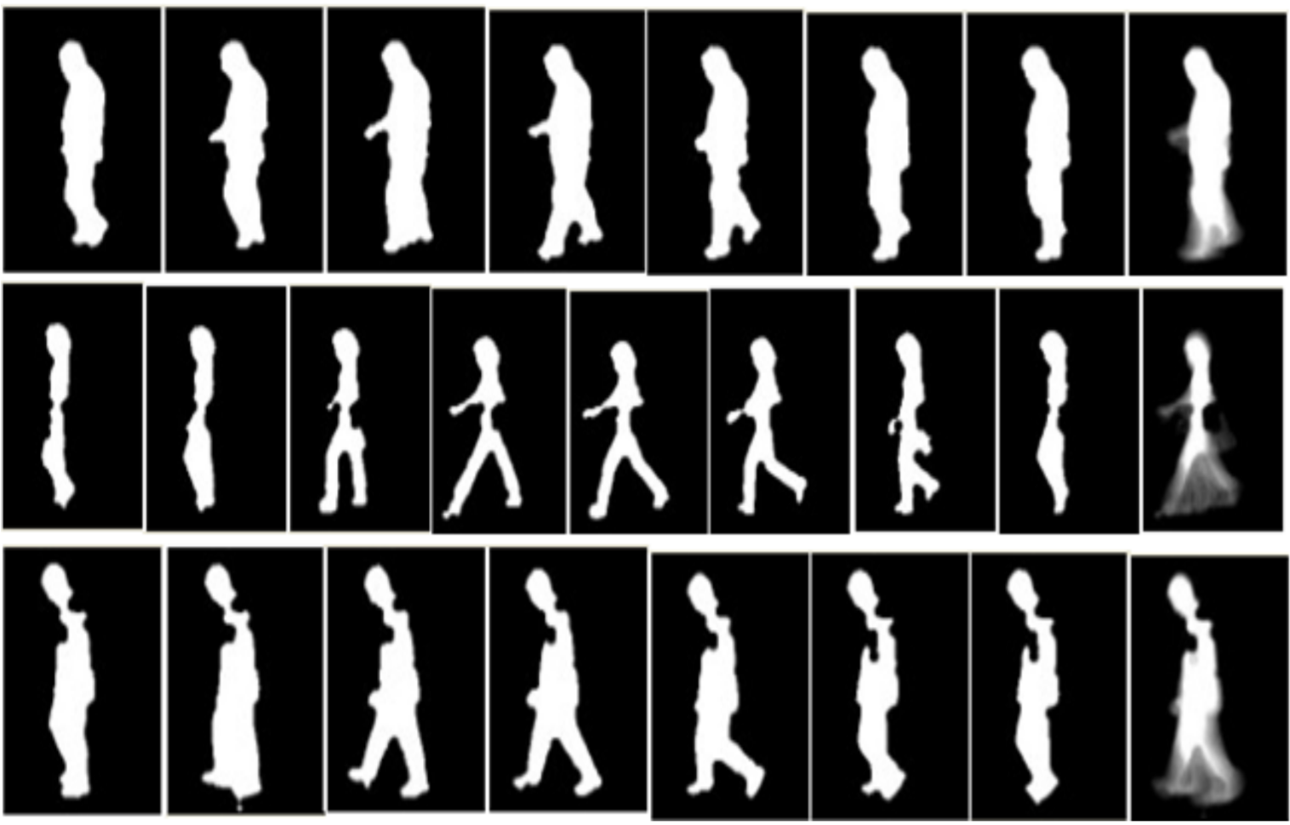
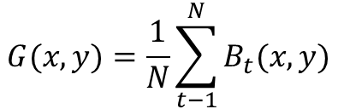
Obraz energii chodu (Gait Energy Image)
Obraz energii chodu (GEI) to suma obrazów chodzącej sylwetki podzielonej przez ich liczbę.
B_{t}(x, y) to wstępnie przetworzony plik binarny obrazu sylwetki chodu w czasie t w sekwencji.
N jest liczbą klatek w pełnym cyklu chodu
x, y są wartościami współrzędnych obrazu
1)
$$G(x,y)=\frac{1}{N}\sum_{t−1}^{N}{B_{t}(x,y)}$$
2)
3)
GEI
Kolejne klatki zarejestrowanego cyklu chodu

Slide 20
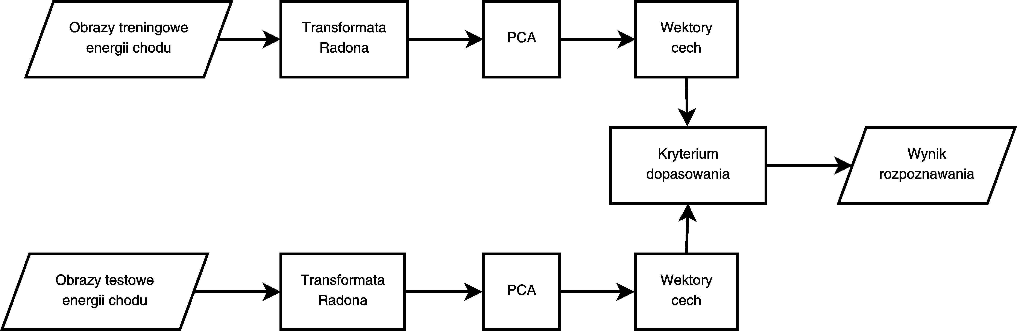
Obraz energii chodu (Gait Energy Image)
Do identyfikacji oraz weryfikacji osób na podstawie chodu wykorzystać można np.: analizę składowych głównych (PCA) wraz z transformatą Radona, a jako kryterium dopasowania odległość euklidesową.

Slide 21
Metody oparte o Model

Slide 22
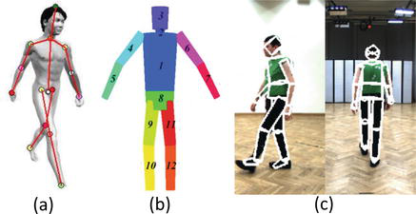
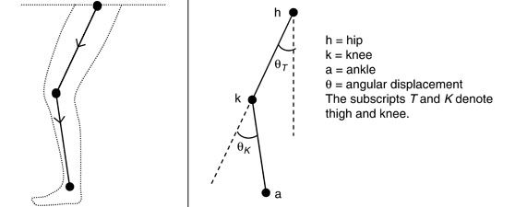
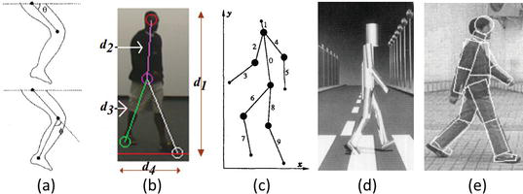
Rozpoznawanie chodu oparte o widzenie maszynowe i model

Slide 23
Podsumowanie

